Slide 1

IT R&D Global Leader
[첨부 제4호]
Advanced STA Panner, Player
ETRI
Technology Marketing
Strategy
이태진 (tjlee@etri.re.kr)
미디어연구본부
방송·미디어연구소

Slide 2

  목 차
  ----------------------------------------------
  1. 기술의 개요
  2. 기술이전 내용 및 범위
  3. 경쟁기술과 비교
  4. 기술의 사업성
  5. 국내외 시장 동향
방송통신미디어연구부문

Slide 3
1. 기술의 개요
기술 개발 배경
  1, 2차 민간 수탁 과제를 통하여 디지털 시네마 환경에서 사용할 수 있는 디지털 시네마 오디오 프로세서를 개발
    STA Codec 및 프로세서 개발
    Digital cinema 환경에서 STA16(16채널)/STA32(32채널) 서비스 제공
      기존 digital cinema 환경에서는 최대 8채널 전송 가능
  사업화 추가 R&D 지원 사업을 통해 STA16/STA32 채널을 쉽게 저작할 수 있는 저작 툴 개발
    기존 저작도구는 5.1채널 까지 지원
    다채널 오디오(10.2, 14.2, 30.2 채널 등) 저작 가능한 플러그인 개발
  1, 2차 민간과제 및 사업화 추가 R&D 사업을 통해 개발한 기술의 제품화를 위한 민간 수탁 과제 수행
    과제명/기간 : STA Panner, Player 고도화 기술 개발 / 2016. 9 ~ 2017. 12
    개발 내용
      Advanced STA Panner 개발
      Advanced STA Player 개발

Slide 4
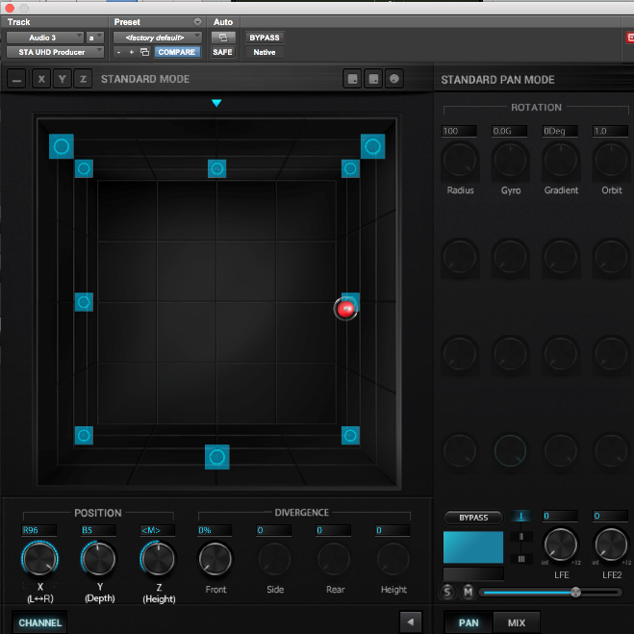
1. 기술의 개요
기술 개요
  Advanced STA Panner
    ‘다채널 오디오 저작 툴’ (ETRI 사업화 추가 R&D 지원 사업의 결과물)의 상용 제품 버전
    기능 추가, 동작 안정성/GUI 최적화 수행
    UHDTV 오디오(10.2, 11.1채널) 저작에 중점
Advanced STA Panner
Plug-in interface
Audio
Stream
Host App.
(Pro tools / Nuendo)
Audio
Stream
Audio Stream
사용자
제어
Advanced STA Panner Plug-in
File
(wave)
<Advanced STA Panner 인터페이스>
<Advanced STA Panner 실행화면>

Slide 5
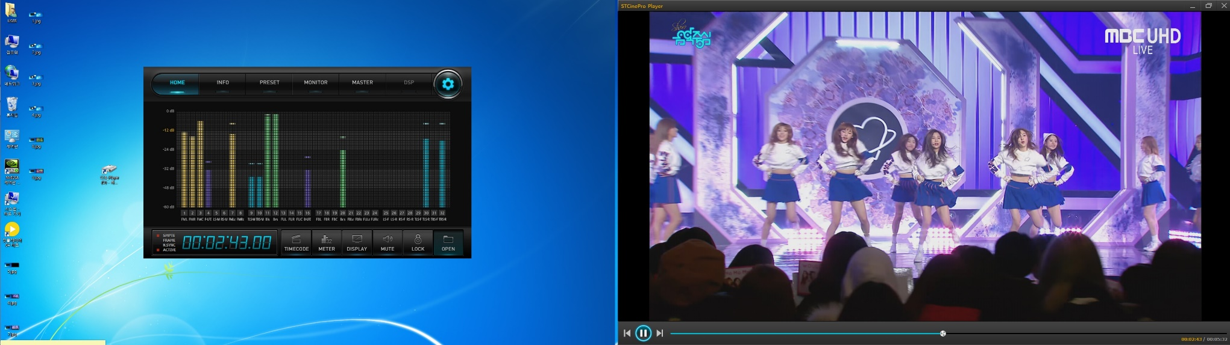
1. 기술의 개요
기술 개요
  Advanced STA Player
    Private Cinema Player : 개인용 극장을 위한 PC 기반 Player
      4k 해상도 영상, 32채널 오디오 지원
    Mobile VR Player : mobile 단말용 VR Player
      5.1채널 오디오 지원, 헤드 트래킹에 따른 오디오 3D 렌더링 지원
<Private Cinema Player 실행 화면>

Slide 6
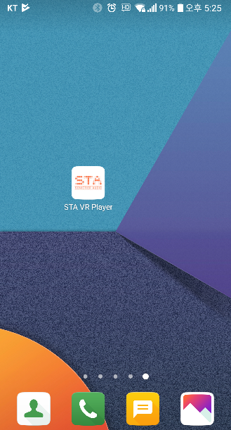
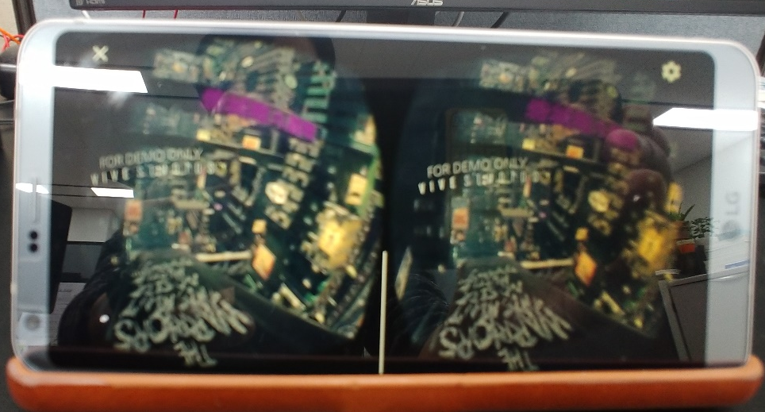
1. 기술의 개요
기술 개요
  Advanced STA Player
    Private Cinema Player : 개인용 극장을 위한 PC 기반 Player
      4k 해상도 영상, 32채널 오디오 지원
    Mobile VR Player : mobile 단말용 VR Player
      5.1채널 오디오 지원, 헤드 트래킹에 따른 오디오 3D 렌더링 지원
<Mobile VR Player 아이콘 및 실행 화면>

Slide 7
2. 기술이전 내용 및 범위
기술이전 내용
  Advanced STA Panner
    상용 오디오 저작 도구(Pro tools, Nuendo)에서 동작하는 Plug-in SW
    다채널 오디오 패닝 기능 : 10.2, 11.1 채널
    바이노럴 렌더링 기능
  Advanced STA Player – Private Cinema Player
    4k 해상도 영상 재현 (H.265 복호화 지원)
    32채널 오디오 재현 (STA codec 활용)
  Advanced STA Player – Private Cinema Player
    360 VR 비디오 재현
    5.1 채널 오디오 재현 (바이노럴 렌더링)
    헤드 트래킹에 따른 오디오 3D 렌더링 지원

Slide 8
2. 기술이전 내용 및 범위
기술이전 범위
  Advanced STA Panner, Player 요구사항서
  Advanced STA Panner, Player 시험 절차서 및 결과서
  Advanced STA Panner, Player SW 소스코드
기술 개발 현황
  기술성숙도 단계 : TRL 7단계 (실용화 단계)
  상용화 소요기간: 기술이전 후 3개월 이내

Slide 9
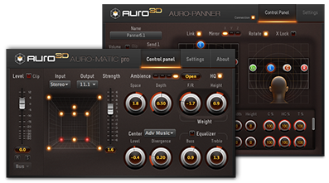
3. 경쟁기술과 비교
타사의 기술
  Advanced STA Panner 관련 제품
    Dolby 다채널 패너 (Pro tools/Nuendo 용 패너 플러그인)
    DTS 다채널 패너 (Pro tools/Nuendo 용 패너 플러그인)
    Auro3D 다채널 패너 (Pro tools/Nuendo 용 패너 플러그인)
구분 | 수평 채널 | 상향 채널 | 출력 채널 제어 기능 ¹⁾ | 설정/제어의 용이성 | 모니터링 기능 | 비고
타업체 다채널 패너 플러그인 (DTS, Dolby, Auro3D) | 지원 | 지원 | 일부 지원 | 불편 | Host Program의 기능 활용 | 기능 검증 수준 (사용에 불편함 있음)
본 기술 | 지원 | 지원 | 지원 | 용이 | 지원
<Auro3D 다채널 오디오 패너 플러그인>

Slide 10
3. 경쟁기술과 비교
타사의 기술
  Advanced STA Player – Private Cinema Player 관련 제품
    Gom Player, Pot Player, Naver Player 등
    STA 32채널 오디오 지원은 본 제품 유일
  Advanced STA Player – Mobile VR Player 관련 제품
    국내외 다수의 제품
    Youtube, Facebook Player
    차별성
      대부분의 Player : 헤드 트래킹에 따른 오디오 렌더링 지원 하지 않음
      Youtube, Facebook Player : HOA(higher Order Ambisonics) 기반 헤드 트래킹 지원
        VR에서는 HOA가 최근에 이슈가 되고 있음
      본 기술 : 채널 기반의 헤드 트래킹 지원
        기존 채널 오디오 기반 콘텐츠와 호환되는 장점

Slide 11
4. 기술의 사업성
기존(선행)기술과 비교하여 유리/불리한 점
구분 | 유리한점 | 불리한점 | 비고
Advanced STA Panner | . GUI 등 활용이 쉬움 . 다양한 채널 지원 . 바이노럴 렌더링 기능 지원 | . 안정성 (지속적인 테스트 및 보완 진행)
Advanced STA Player – Private Cinema Player | - | - | 소닉티어오디오 특화 제품으로 장단점 구분의 의미가 없음
Advanced STA Player – Mobile VR Player | . 채널기반 오디오에 대한 헤드 트래킹에 따른 3D 오디오 렌더링 지원 | . HOA 기반 오디오 미지원

Slide 12
4. 기술의 사업성
예상 응용 제품 및 서비스
  Advanced STA Panner
    상용 제품
  Advanced STA Player – Private Cinema Player
    상용 제품
  Advanced STA Player – Mobile VR Player
    상용 제품

Slide 13
4. 기술의 사업성
기술이전 업체 조건
  기술능력 : 오디오 신호처리에 대한 지식을 보유하고 있으며, SW 프로그램 구현 능력이 있을 것
  재무능력(또는 기업규모) : 대기업, 중소기업 또는 벤처기업 가능
  본 기술은 ㈜소닉티어오디오의 동의 없이 기술이전 불가능
사업화 시 제약 조건
  해당 사항 없음
상용화를 위한 추가적인 기술 개발 내용
  해당 사항 없음

Slide 14
5. 국내외 시장 동향
국외 시장 현황
  Advanced STA Panner
    7.1채널 이하의 다채널 오디오 패너는 방송국, 영화/방송 콘텐츠 제작 스튜디오에서 활용중
    7.1채널 초과하는 다채널 오디오 패너는 극히 일부에서 사용 중이며 점차 확대 예정
  Advanced STA Player – Private Cinema Player
    매니아 층에서 개인 극장을 구축(5.1채널 오디오)하여 활용하고 있으나, 그 수는 많지 않음
  Advanced STA Player – Mobile VR Player
    다양한 제품이 출시 되어 경쟁 중
    플레이어 보다는 콘텐츠 또는 서비스 플렛폼이 주 사업 모델임
국내 시장 현황
  Advanced STA Panner
    7.1채널 이하의 다채널 오디오 패너는 방송국, 영화/방송 콘텐츠 제작 스튜디오에서 활용중
    7.1채널 초과하는 다채널 오디오 패너는 극히 일부에서 사용 중이며 점차 확대 예정
  Advanced STA Player – Private Cinema Player
    매니아 층에서 개인 극장을 구축 (5.1채널 오디오)하여 활용하고 있으나, 그 수는 많지 않음
  Advanced STA Player – Mobile VR Player
    다양한 제품이 출시 되어 경쟁 중
    플레이어 보다는 콘텐츠 또는 서비스 플렛폼이 주 사업 모델임

Slide 15
5. 국내외 시장 동향
국내외 시장 전망
  Advanced STA Panner
    UHDTV 등의 서비스 시작으로 인해 관련 제품의 수요가 증가할 것으로 전망
  Advanced STA Player – Private Cinema Player
    기존 5.1채널 오디오 시스템을 STA 시스템으로 대체하는 것임
    일부 매니아 층을 대상으로 하는 서비스로, 고객 확보 및 콘텐츠의 수급이 이슈
    사업자의 비즈니스 능력이 중요
  Advanced STA Player – Mobile VR Player
    VR 콘텐츠는 꾸준히 증가하고 있으나, Player 도 충분히 출시된 상황
    어떠한 비즈니스 모델을 가지고 가는지가 시장 점유율에 영향을 줄 것으로 예상

Slide 16
5. 국내외 시장 동향
시장성
  국내외 예상 시장 규모
  국내외 예상 시장 점유율
<전 세계 플러그인 시장 규모를 참고로 산출[출처 : The 2014 NAMM Global Report]
- 저작 플러그인을 전체 플러그인 시장의 1/5로 간주, 국내 시장을 전 세계 시장의 1/40로 간주>
(단위 : 백만불, 억원)
관련 제품 /서비스 | 시장 | 1차년도 (2018) | 2차년도 (2019) | 3차년도 (2020) | 4차년도 (2021) | 5차년도 (2022) | 합계
UHDTV 오디오 저작 플러그인 | 해외 | 8.0 | 8.0 | 8.0 | 8.0 | 8.0 | 40.0
 | 국내 | 2.0 | 2.5 | 2.5 | 2.5 | 2.5 | 12.0
개인용 극장 시스템 | 해외 | - | - | - | - | - | -
 | 국내 | 10 | 10 | 10 | 10 | 10 | 50
합계 | 해외 | 8.0 | 8.0 | 8.0 | 8.0 | 8.0 | 40.0
 | 국내 | 12.0 | 12.5 | 12.5 | 12.5 | 12.5 | 62.0
(단위 : %)
관련 제품 /서비스 | 시장 | 1차년도 (2018) | 2차년도 (2019) | 3차년도 (2020) | 4차년도 (2021) | 5차년도 (2022) | 합계
UHDTV 오디오 저작 플러그인 | 해외 | 10.0 | 20.0 | 20.0 | 20.0 | 20.0 | 18
 | 국내 | 30.0 | 30.0 | 30.0 | 30.0 | 30.0 | 30.0
개인용 극장 시스템 | 해외 | - | - | - | - | - | -
 | 국내 | 20.0 | 20.0 | 20.0 | 20.0 | 20.0 | 20.0
합계 | 해외 | 10 | 20 | 20 | 20 | 20 | 18
 | 국내 | 25 | 25 | 25 | 25 | 25 | 25

Slide 17
5. 국내외 시장 동향
시장성
  국내외 예상 매출액
(단위 : 백만불, 억원)
관련 제품 /서비스 | 시장 | 1차년도 (2018) | 2차년도 (2019) | 3차년도 (2020) | 4차년도 (2021) | 5차년도 (2022) | 합계
UHDTV 오디오 저작 플러그인 | 해외 | 0.8 | 1.6 | 1.6 | 1.6 | 1.6 | 7.2
 | 국내 | 0.6 | 0.75 | 0.75 | 0.75 | 0.75 | 3.6
개인용 극장 시스템 | 해외 | - | - | - | - | - | -
 | 국내 | 2 | 2 | 2 | 2 | 2 | 10
합계 | 해외 | 0.8 | 1.6 | 1.6 | 1.6 | 1.6 | 7.2
 | 국내 | 2.6 | 2.75 | 2.75 | 2.75 | 2.75 | 13.6

Slide 18
6. 기타
제안 기술료
  본 기술은 민간 수탁 과제의 결과물로, 수탁 기관인 ㈜소닉티어오디오의 동의 없이 타 기관에 기술 이전을 할 수 없기 때문에, 일반적인 중소기업 기술이전 착수기본료(투입연구시 5%) 산정 기준을 따르지 않고, 착수 기본료를 위와 같이 산정하였음.
  상기 사항은 본 민간 과제 추진 이전에 ‘기술이전 착수 기본료 심의’를 득한 내용임(ETRI 내부 문서번호 : 4203-2016-00660)
구분 | 공동연구 참여기업 |  |  | 일반 기업
 | 중소기업 | 중견기업 | 대기업 | 중소기업 | 중견기업 | 대기업
착수기본료(원) | 50,000 | 150,000 | 200,000 | 100,000 | 150,000 | 200,000
매출정률사용료(%) | 1.25 | 3.75 | 5 | 1.25 | 3.75 | 5

Slide 19
6. 기타
기술이전 제한 사항
  본 기술은 민간수탁과제인 “STA Panner, Player 고도화 기술 개발” 과제의 결과물로서, 수탁기관인 ㈜소닉티어오디오의 동의 없이는 타 기관으로의 기술이전은 불가함
  또한, 본 기술을 ㈜소닉티어오디오의 동의하에 기술 이전 받은 업체는 ㈜소닉티어오디오의 동의를 득한 후 본 기술 및 본 기술이 포함된 기술에 대한 사업화를 진행 할 수 있음

Slide 20

감사합니다.
www.etri.re.kr
♣ 연락처 : 방송미디어연구소, 이태진(042-860-5713, tjlee@etri.re.kr)

